Slide 1

Programování webových aplikací
MVC, API, REST

Slide 2
Application Programing Interface
Aplikační rozhraní aplikací
Komunikační prostředek mezi aplikací – serverem, aplikací – uživatelem, …
Obsahuje sbírku metod, které rozhraní poskytuje
Rozhraní neobsahuje samotnou implementaci
Zobrazuje nám, které metody a procedury lze nad danou třídou/objektem využívat
Skrze API příslušné metody voláme
API je obecné pojmenování rozhraní – v závislosti na zdroji pro komunikaci lze API dělit
API operačního systému – Windows API, POSIX
Grafické API – OpenGL, DirectX
Webové API – REST,

Slide 3
Architektura MVC
Aplikace je rozdělena do tří samostatných modulů, které spolu jistým způsobem komunikují
MODEL – reprezentace informací, se kterou aplikace pracuje
VIEW – zobrazení uložených dat v pochopitelné podobě pro uživatele
CONTROLLER – řadič, ovládající manipulaci dat způsobených nejčastěji uživatelem
Typickým příkladem chování aplikace využívající architekturu MVC je libovolná webová aplikace pracující s databází
Společně s využitím metodik OOP se jedná o často využívanou architekturu ve státním i soukromém sektoru

Slide 4
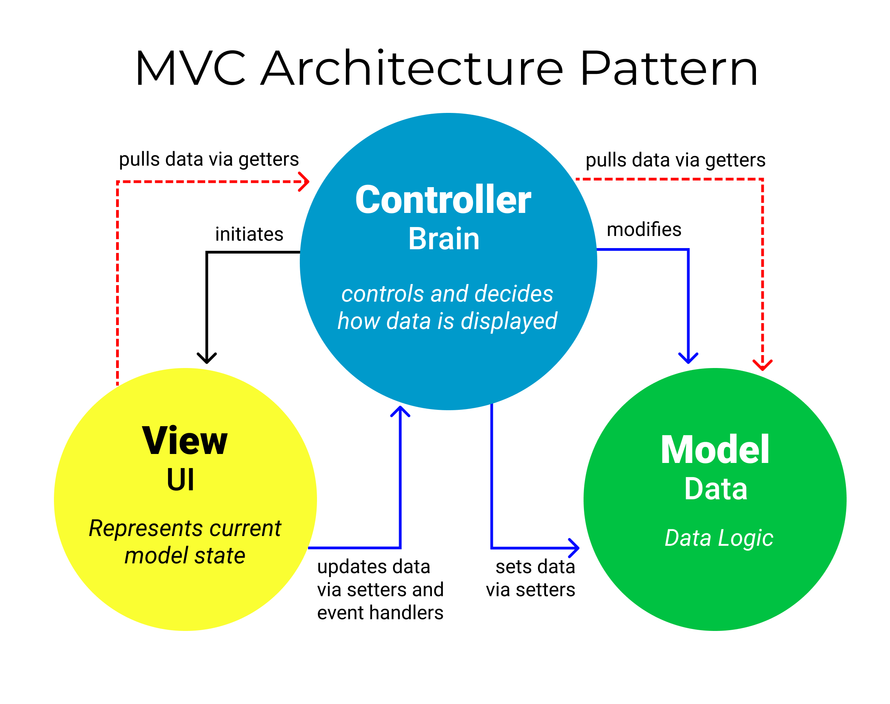
Architektura MVC
Model zodpovídá za správu dat
View uložená data zobrazuje a poskytuje možnost s nimi operovat
Controller reaguje na události a zařizuje aktualizaci dat pro jejich zobrazení

Slide 5
Jazyky používané pro jednotlivé části MVC
MODEL – ideálně programovací jazyk, který využívá vlastností OOP
Jednotlivé záznamy v databázi jsou reprezentovány jako kolekce objektů
Model je reprezentován třídou – atributy třídy odpovídají sloupečkům v tabulce databáze
VIEW – často značkovací jazyk jako je HTML, XML, který nám umožní zobrazit data v přehledné podobě
CONTROLLER - programovací jazyk, který nám umožňuje vytvořit aplikační rozhraní (API)
Komunikace s databází – typicky SQL
Komunikace s grafickým rozhraním – Kotlin, Python, C#, Java

Slide 6
Webové API
Rozhraní webových aplikací pro komunikaci typicky se serverem nebo prohlížečem
Webové API na serveru obsahuje tzv. ENDPOINTY, které na základě jejich volání vrací příslušnou odpověď zpět uživateli
Odpověď na dané volání je obvykle ve formátu typu JSON nebo XML
Odpověď, které uživatel získá jsou pak za pomocí značkovacích jazyků zobrazena v příslušné podobě
Komunikace probíhá často na základě protokolu HTTP
ENDPOINT
Specifikuje, kde se nachází zdroj dat/informací, na které se serveru dotazujeme
Přístup ke zdroji je reprezentován pomocí URI, které je skrze HTTP voláno

Slide 7
REST, CRUD
CRUD je akronymem pro operace Create, Read, Update a Delete, které pracují nad databází
V SQL se jedná o operace Insert, Select, Update a Delete
REST API – architektura rozhraní, které nám umožňuje vykonávat CRUD operace za pomocí URI
REST definuje čtyři základní metody volání:
POST, GET, DELETE, PUT
Kombinace jedné z metod volání a URI, které odkazuje na zdroj je pomocí HTTP odeslána jako dotaz na server a zpět je serverem zaslána odpověď (JSON, XML)

Slide 8
Příklady REST API volání
Mějme situaci, kdy máme webovou aplikaci, které spravuje záznamy knihovny
Knihovna eviduje jednotlivé knížky, čtenáře a výpůjčky
REST API, které je navržené nám umožňuje zobrazit všechny položky konkrétního modelu (knížky, čtenáři, výpůjčky) a stejně tak konkrétní položku (knížka, čtenář, výpůjčka)
GET https://knihovna.cz/api/book - zobrazení všech uložených knih
POST https://knihovna.cz/api/reader - vytvoření nového čtenáře a uložení do databáze
PUT https://knihovna.cz/api/book/36/ - úprava knížky s ID 36
DELETE https://knihovna.cz/api/borrow/17/ - odstranění výpůjčky s ID 17

Slide 9
Kódy odpovědí volání
Server zasílá odpověď na základě volání, ale neřeší, co je obsahem odpovědi na dotaz
Společně s daty, které jsou vráceny, jsou v hlavičce těchto dat umístěné kódy reprezentující status odpovědi
Na základě těchto kódů lze snadno určit, zda bylo volání úspěšné či nikoliv
Kód odpovědi | Status | Popis
200 | OK | Volání úspěšně proběhlo
201 | Created | Vložení záznamu proběhlo úspěšně
400 | Bad Request | Požadavek je neplatný
401 | Unauthorized | Nedostatečná oprávnění pro volání
404 | Not Found | Volaný zdroj nebyl nalezen
500 | Internal Server Error | Požadavek nebyl dokončen pro chybu serveru

